Slide 1
Дільники і кратні

Slide 2
Будь-яке натуральне число, на яке дане число ділиться без остачі, називається дільником даного числа.
Назвіть дільники чисел: 18; 64; 32; 81; 19
Будь-яке натуральне число, яке без остачі ділиться на дане натуральне число, називається кратним даному числу.
Назвіть декілька чисел, кратних числу 12.

Slide 3
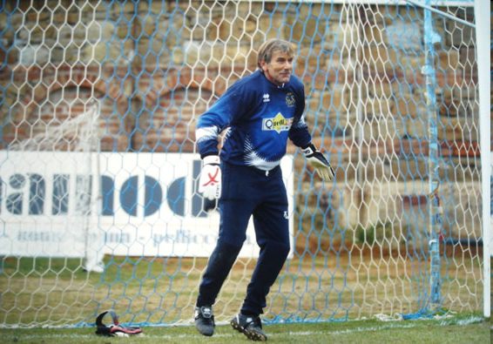
Дільники числа 30
8
15
5
10
4

Slide 4
Кратні числу 25
5
25
10
50

Slide 5
Серед заданих чисел знайдіть найбільший дільник числа 45
10
5
20
15

Slide 6
Знайдіть число, дільниками якого є 3,5 і 7
100
105
65
95

Slide 7
Знайдіть число, яке ділиться одночасно на 3,5,2 і 7
70
35
210
110

Slide 8
Серед заданих чисел знайдіть дільники числа 40
10
15
4
25

Slide 9
Дільники числа 24
6
8
9
5

Slide 10
Кратні числу 45
45
15
5
90

Slide 11
Число, яке ділиться одночасно на 5, 8 і 3
100
120
40
150

Slide 12
Запишіть усі дільники чисел: 72, 50, 108.
Запишіть числа, кратні числу 35 і менші від 150.
Запишіть два числа, кратних числам 20 і 15 одночасно.
Знайдіть найбільше трицифрове число, кратне числам 20 і 50 одночасно.
Знайдіть усі розв’язки нерівності 258<х<310. кратні 15.

Slide 13
Презентацію підготувала
вчитель математики
Зеленогірської ЗОШ І-ІІІ ст.
Косюга Л.І.

